Slide 2


研究内容回顾
现阶段研究进度
现有问题及解决方法
目录
CONTENTS

Slide 3


壹·研究内容回顾

Slide 4
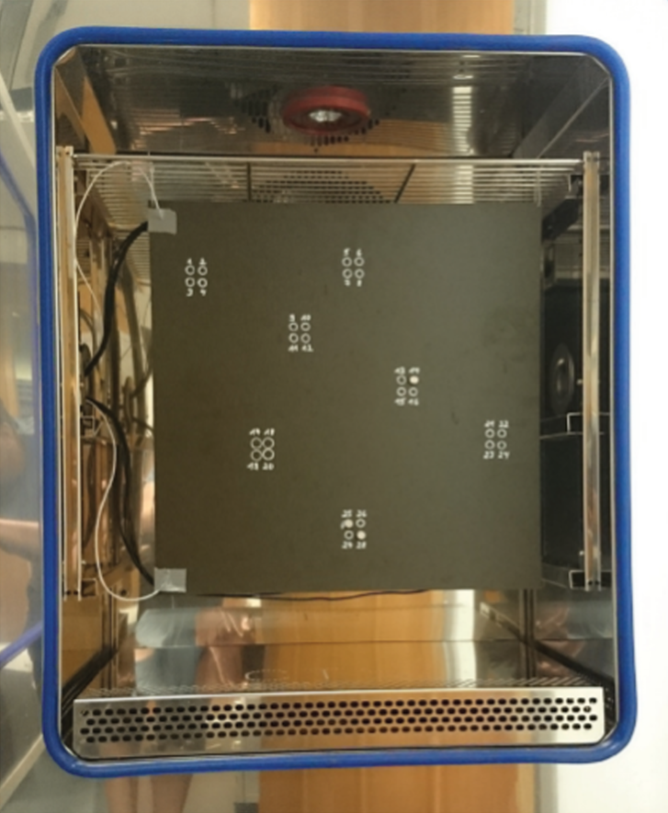
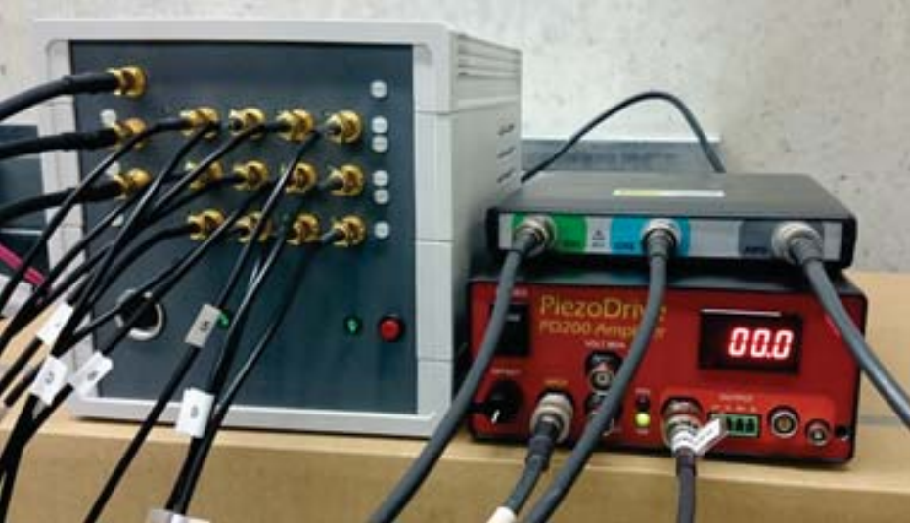
超声导波板材检测方案
利用超声波场在板材内部传播的弹性波场来进行检测。
换能器在板中激励特定模态的导波，当导波遇到裂纹或腐蚀等损伤时，会发生反射、透射、散射及模态转换等现象。通过布置在板面上的接收传感器阵列采集这些携带损伤信息的波信号。分析接收信号的离散数字特征来判断成像。

Slide 5
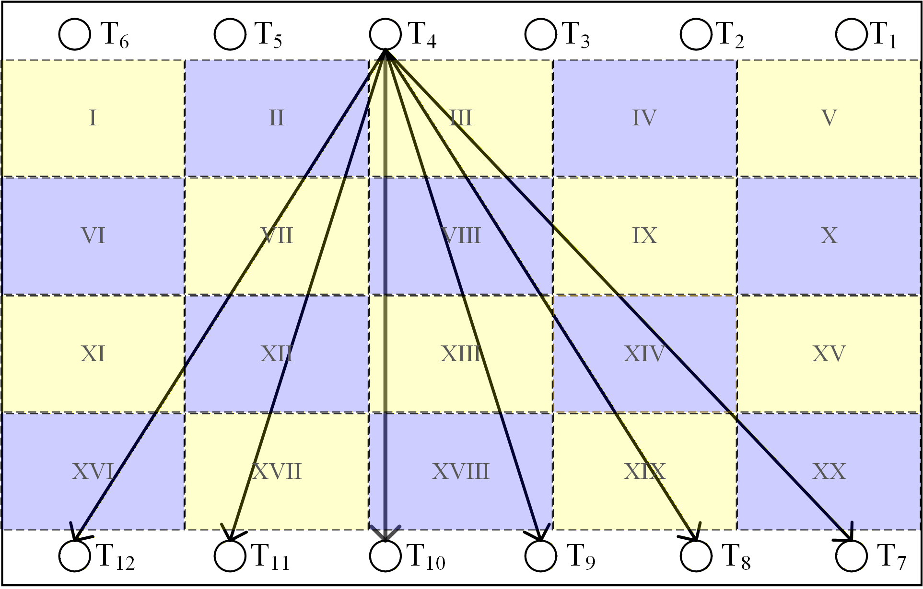

问题定义
由$M$个探头构成的系统，形成$M(M−1/2)$个测量信道。
传播信号$x^{\left(i,j\right)}(t)$由发射探头$T_{i}$激励、接收探头$T_{j}$采集。
对于给定的某一时间窗口长为$L$的观测数据矩阵$X_{0:L−1}，$
本研究旨在解决从观测信号$X$中，准确诊断出板材结构内部是否存在损坏以及损坏所在位置的问题。

Slide 6
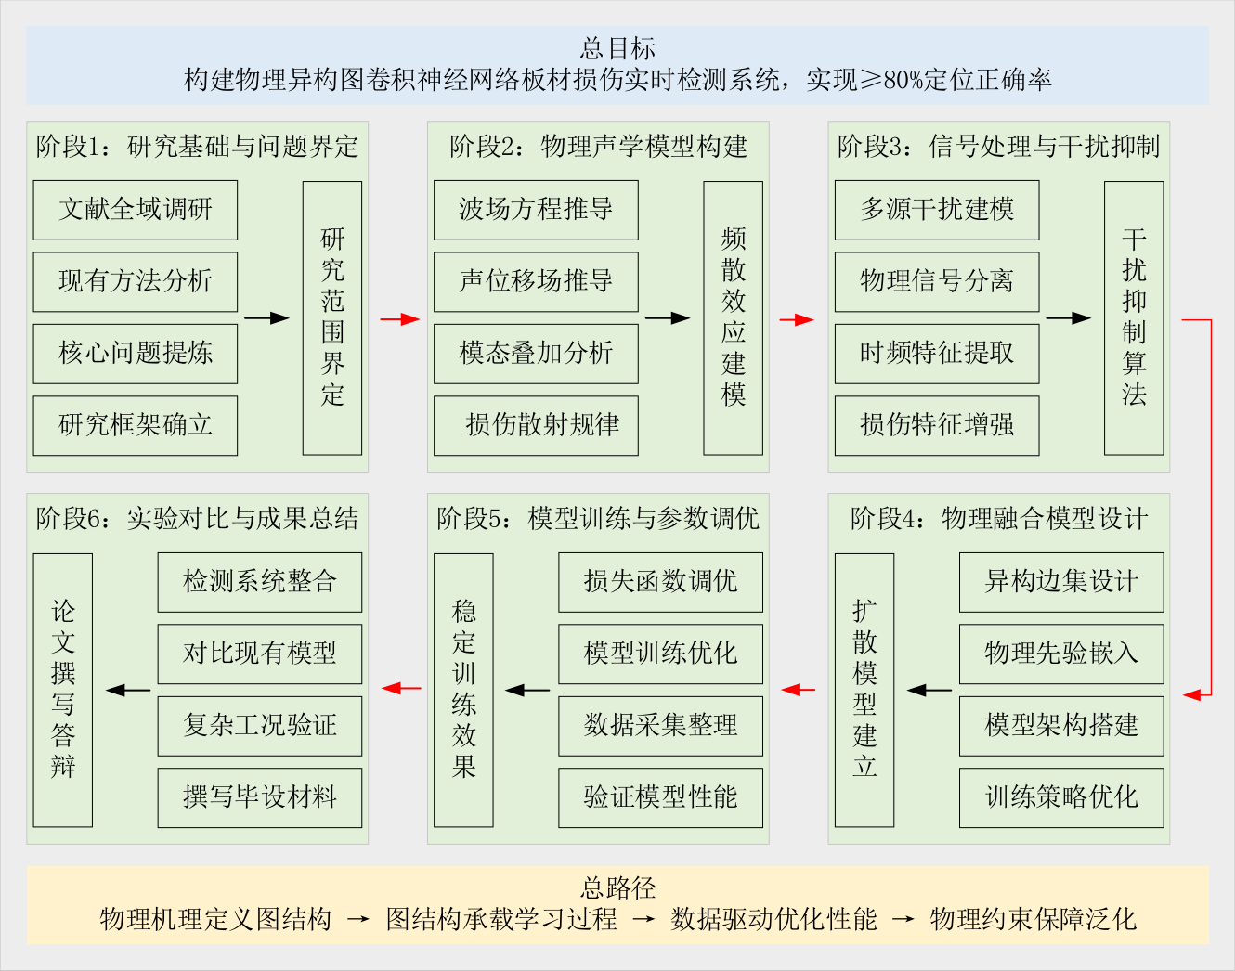
研究路径
中期主要完成三个阶段：
阶段2：物理声学模型构建
阶段3：信息处理与干扰抑制
阶段4：物理融合模型设计

Slide 7
贰·现阶段研究进度

Slide 8


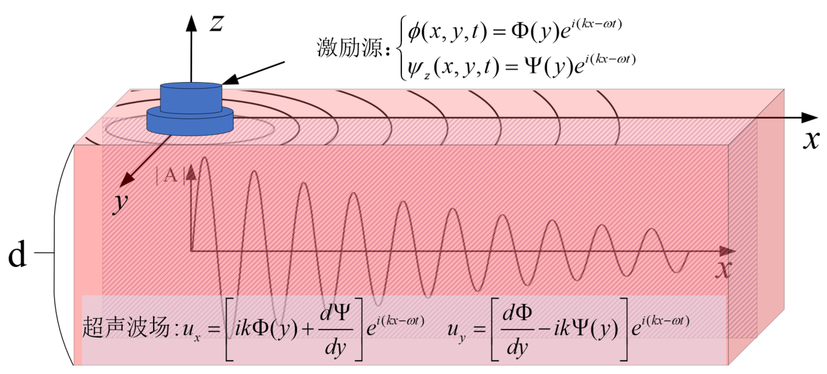
模块I：物理信息多粒度自注意力机制
对于复合板材，导波在传播过程中会在层之间反复折、反射，此时频率ω不变，但波数k改变，引起波速的改变。

Slide 9
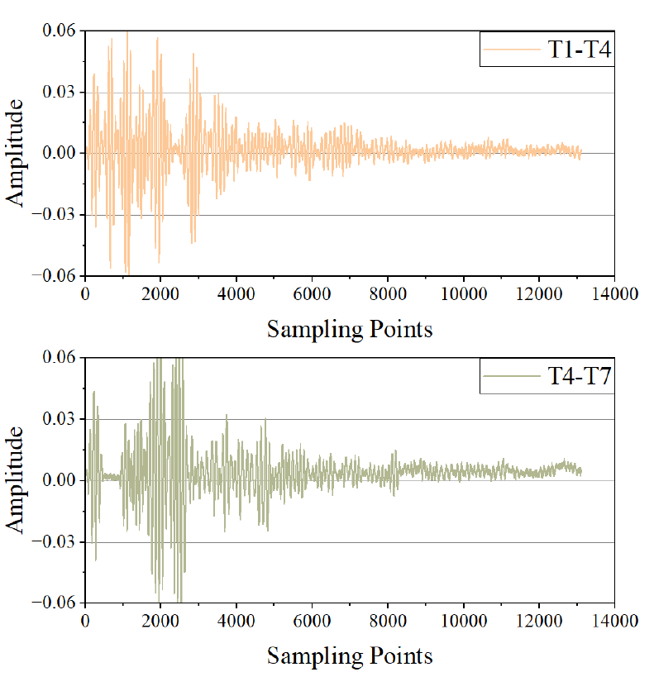
模块I：物理信息多粒度自注意力机制
宽带脉冲激励场
实际检测中通常采用宽带脉冲信号作为激励源，此时各频率分量在复合材料层间界面处可能发生折射与反射，从而激发或转换为多个传播模态，导致接收信号呈现多模态混叠与频散特性：

Slide 10
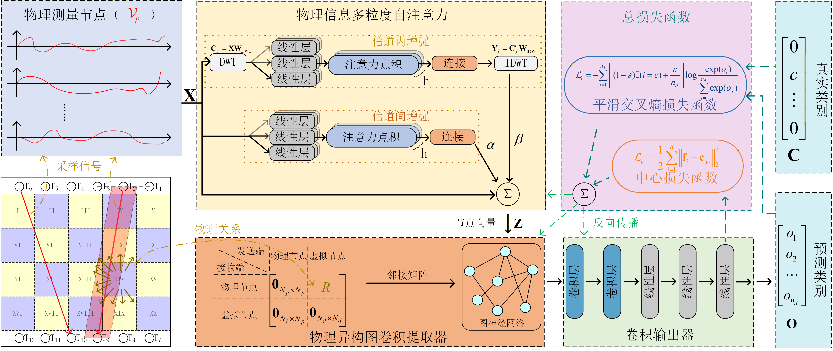
模块I：物理信息多粒度自注意力机制
主干利用残差网络（ResNet）将原始信号分为三个分支：
  信道间增强分支：
    利用自注意力机制对通道重要性进行筛选。
  信道内增强分支：
    利用频率不变性对特定频率的信号进行增强。
  原始信号分支
利用自适应加权融合得到处理后信号：

Slide 11
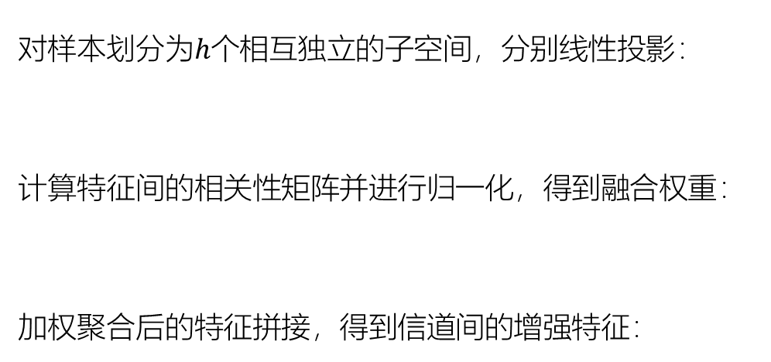
模块I：物理信息多粒度自注意力机制
对样本划分为$h$个相互独立的子空间，分别线性投影：
计算特征间的相关性矩阵并进行归一化，得到融合权重：
加权聚合后的特征拼接，得到信道间的增强特征：

Slide 12
模块I：物理信息多粒度自注意力机制
信道间增强分支
构造小波变换矩阵 ，计算信号离散频谱：
对离散频谱进行多头注意力计算，提取频谱特征：
计算小波逆变换还原信号：

Slide 13

模块II：物理异构图卷积提取器
波场的Born近似框架
在弱散射条件下，总的散射波场可近似为各损伤点所等效的散射波场的线性叠加：
为格林函数； 表示第$j$个虚拟损伤节点处的等效源强度。
因此总波场可以写作入射波场 与散射波场 之和：

Slide 14
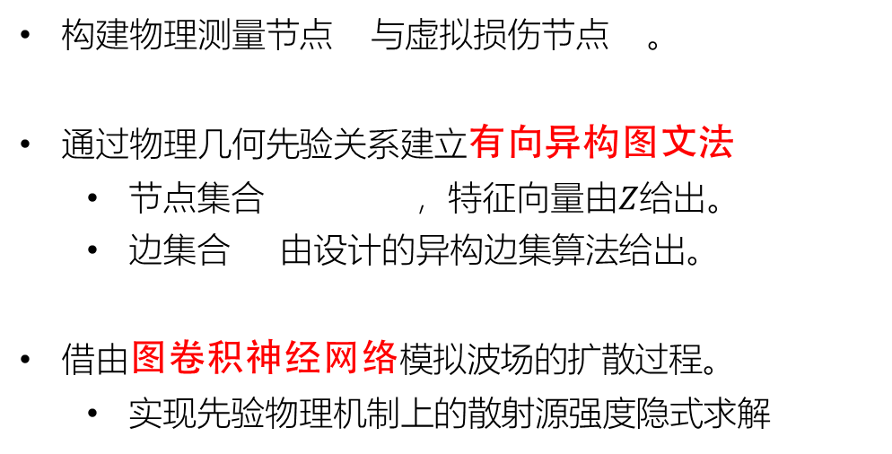
模块II：物理异构图卷积提取器
物理异构图卷积提取器
构建物理测量节点 与虚拟损伤节点 。
通过物理几何先验关系建立有向异构图文法
  节点集合 ，特征向量由$Z$给出。
  边集合 由设计的异构边集算法给出。
借由图卷积神经网络模拟波场的扩散过程。
  实现先验物理机制上的散射源强度隐式求解

Slide 15
模块II：物理异构图卷积提取器
边集建立
物理测量节点 对应 实际激励-实际接收 的通道；
虚拟损伤节点 对应 损失反射-实际接收 的通道。
仅当虚拟损伤节点 位于物理节点 所对应的声束主覆盖区域 内时，二者之间才建立连接。
最终邻接矩阵具有分块稀疏结构：

Slide 16
框架：基于物理异构图神经网络的板材损失定位框架

Slide 17
叁·现有问题及解决方法

Slide 18
常规图卷积在相位特征提取中的局限性
探头的传递函数除了幅值衰减、还有相位延迟：
常规的图卷积算子，采用归一化图拉普拉斯矩阵：
缺乏对相位差异及幅值衰减的传播行为的编码能力

Slide 19
图希尔伯特变换
希尔伯特变换提供了构建解析信号、提取瞬时幅值与瞬时相位的数学框架：
从而将一维实信号嵌入二维复平面：
对于图结构，即是对图的拉普拉斯矩阵进行分解：
将对角矩阵 改为复数对角矩阵
从而得到希尔伯特图卷积：

Slide 20
下一步任务
进一步研究希尔伯特变换下图卷积的数学框架；
优化并建立融合相位信息特征的新框架；
实验测试模块设计有效性和实际性能；
实验测试模型在单温域、多温域工况下的性能即分类准确性；
与其他模型对比，验证本课题提出方案的优越性。

Slide 21


燕山大学毕设中期答辩
谢谢请批评指正
答辩人：游寅龙
专业：测控技术与仪器

